Slide 1
МБДОУ д/с №5 «Родничок» комбинированного вида с. Сарыг-Сеп Дистанционное обучение 1 неделя (с 4 по 10 марта 2024г.) Средняя группа длительность занятия 20 минут
воспитатель: Милёхина Н.Е.

Slide 2
Уважаемые родители!
Во время деятельности с ребёнком сделайте,
пожалуйста, фотографии.
Отправить фотографии можно в группу или лично вашему воспитателю.

Slide 3
Развитие речи
«Готовимся встречать весну и международный женский день
Март- первый месяц весны, и какая бы погода не стояла на улице, весна уже близко.
Прочитать стихотворение. А.Плещеев «Весна»
Уж тает снег, бегут ручьи,
В окно повеяло весною…
Засвищут скоро соловьи,
И лес оденется листвою.
Чиста небесная лазурь,
Теплей и ярче солнце стало
Пора метелей злых и бурь
Опять надолго миновала.
А у нас в Сарыг- Сепе можно обнаружить признаки весны?
Повторное чтение стихотворения.
В марте, первом месяце весны отмечается Международный женский день.
Как вы обратитесь к маме, бабушке, вручая им подарок?
Дорогая мама ( бабушка)! Поздравляю тебя с праздником! Желаю тебе здоровья, счастья!

Slide 4
Чтение стихотворения И. Косякова «Всё она»
Кто вас, дети больше любит,
Кто вас нежно так голубит
И заботится о вас,
Не смыкая ночью глаз?
«Мама дорогая»
Колыбель кто вам качает,
Кто вам песни напевает,
Кто вам сказки говорит
И игрушки вам дарит?
«Мама золотая»
Если, дети, вы ленивы,
Непослушны, шаловливы,
Что бывает иногда,-
Кто же слёзы льёт тогда?
«Всё она, родная».

Slide 5
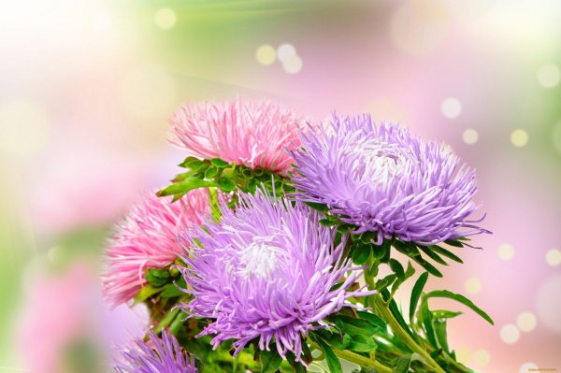
Рисование «Красивые цветы»

Slide 6
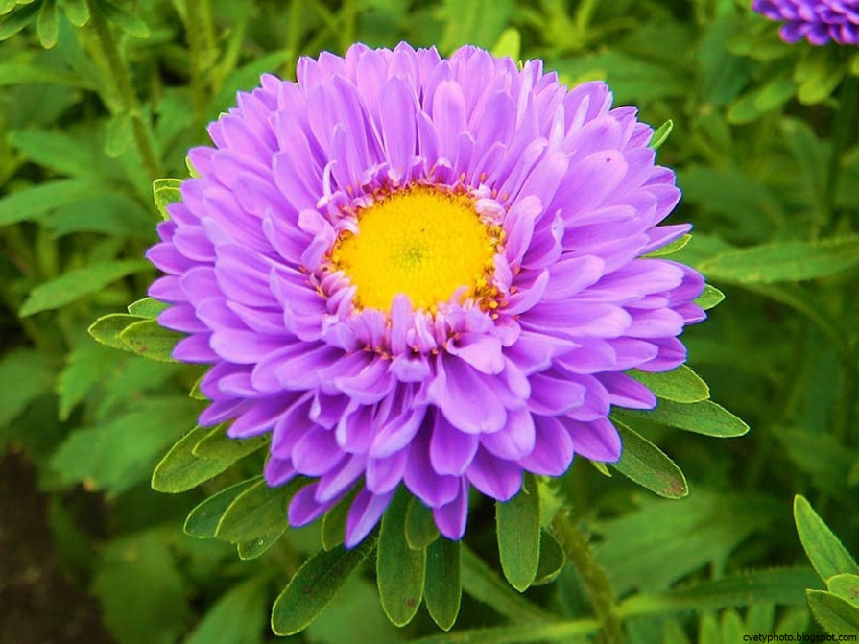
Материал: гуашь, кисть, палитра ,баночка с водой, вилки пластиковые. Задание для родителей: Рассмотрите с ребенком рисунок Прочитайте стихотворение
Солнце в небе удивилось:
Что за чудо приключилось,
Может, звездочки зажгли?
Это астры расцвели!

Slide 7
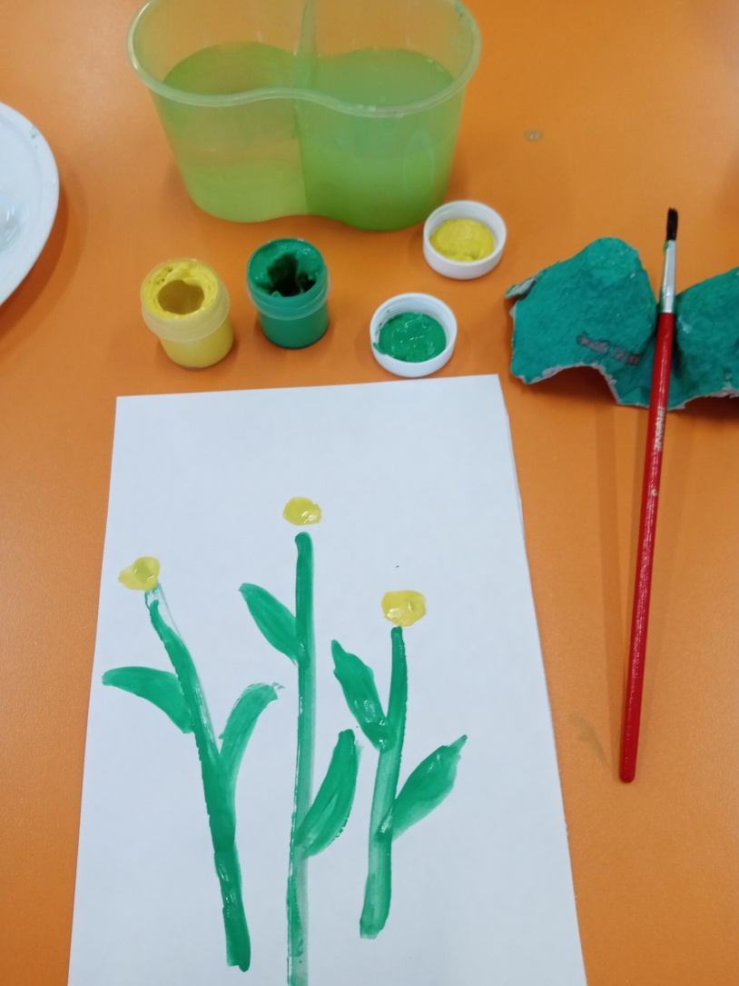
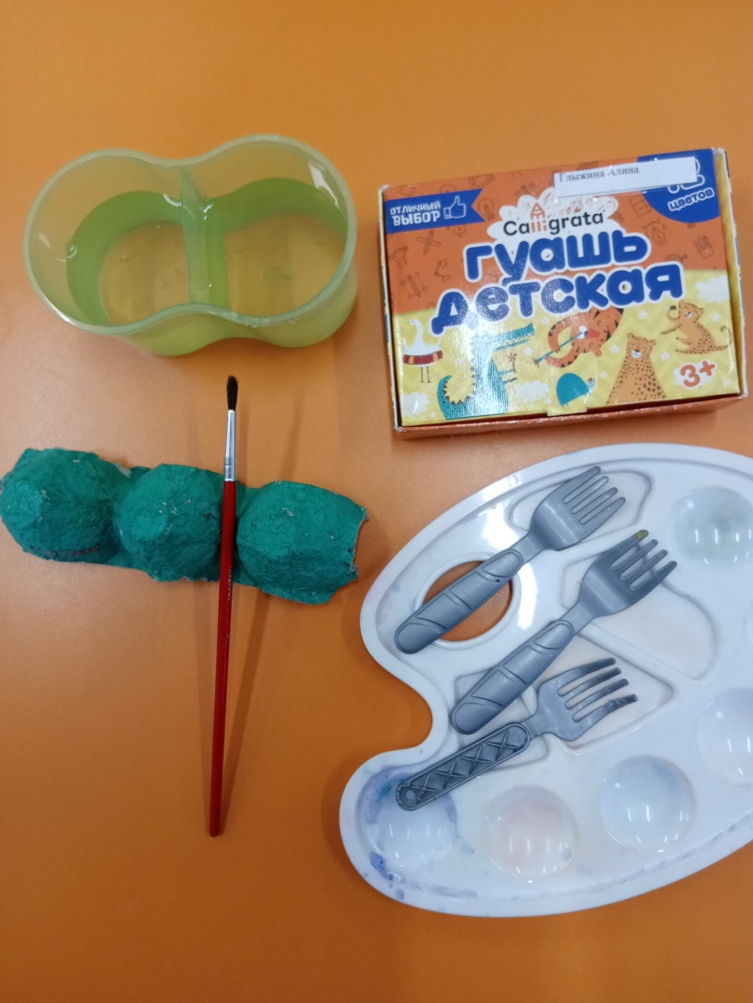
Подготовка материала. Рисуем стебель и листья.

Slide 8
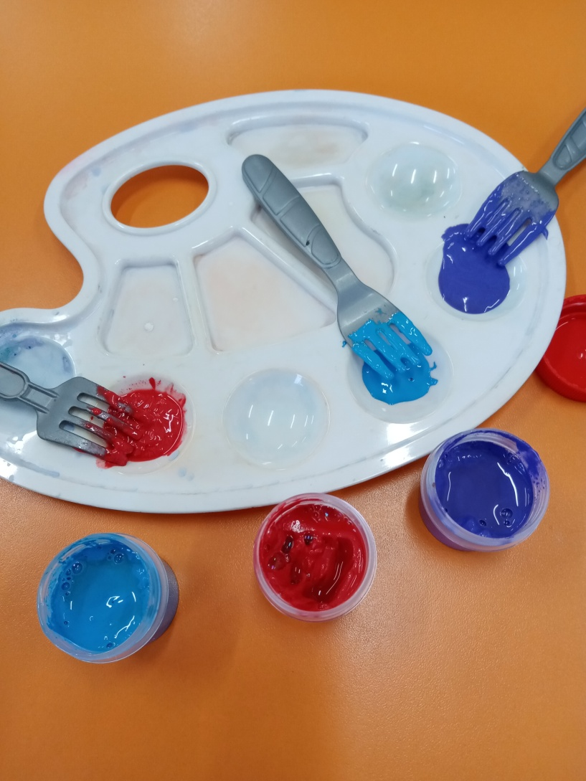
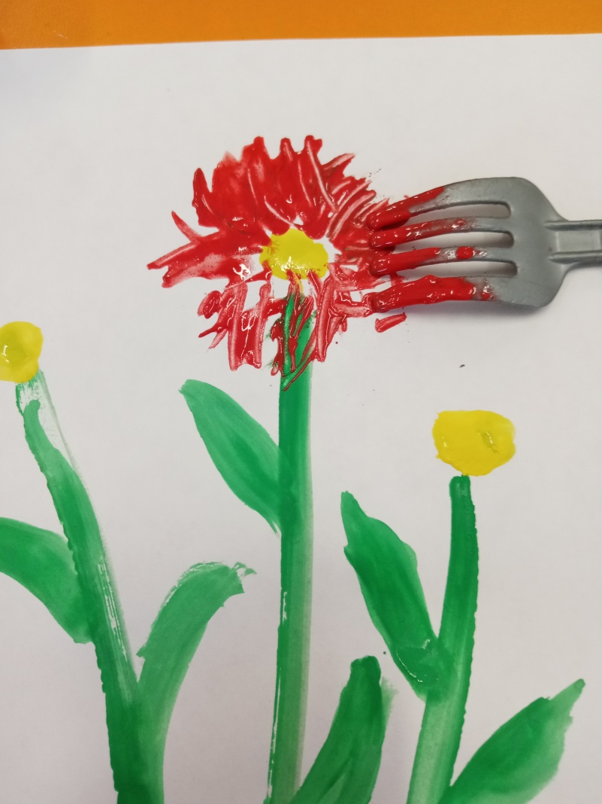

Slide 9
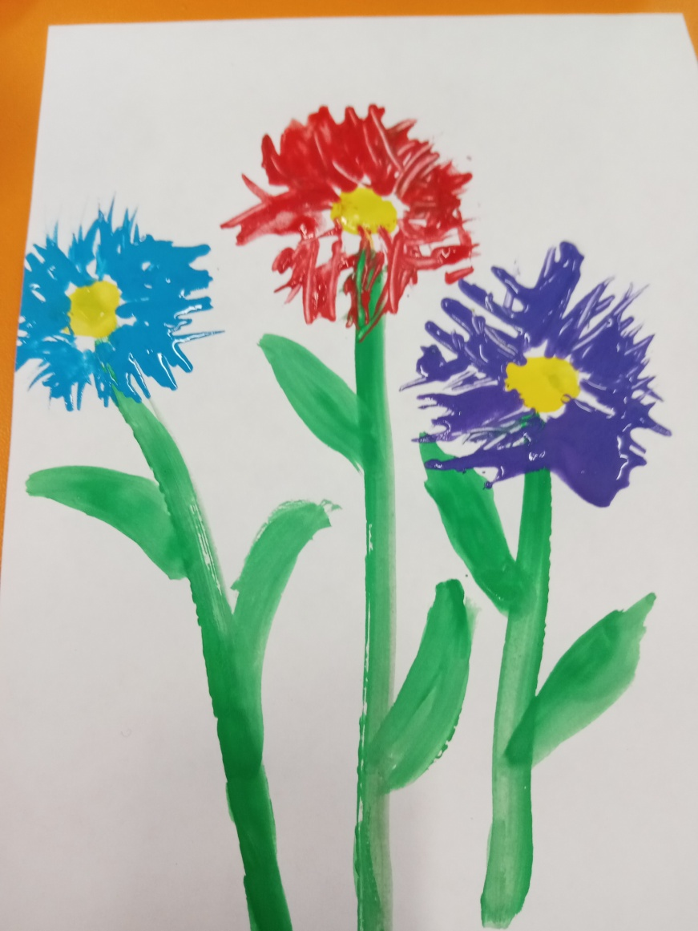
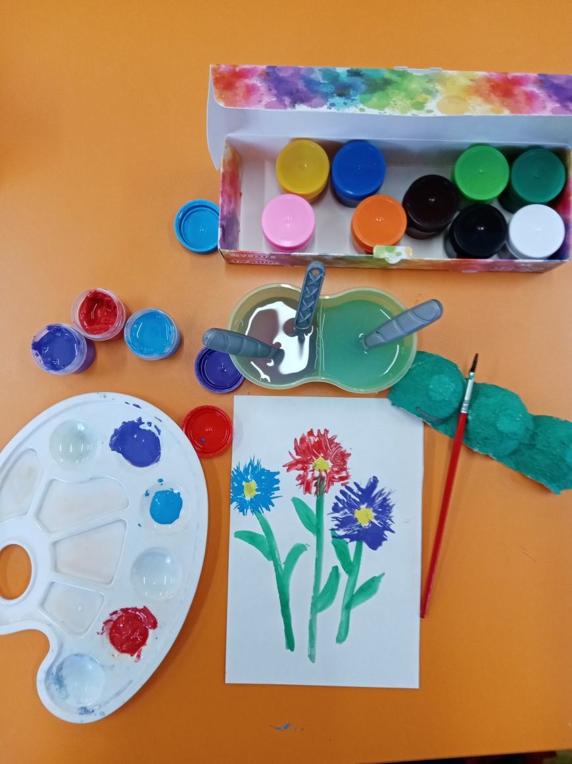

Slide 10
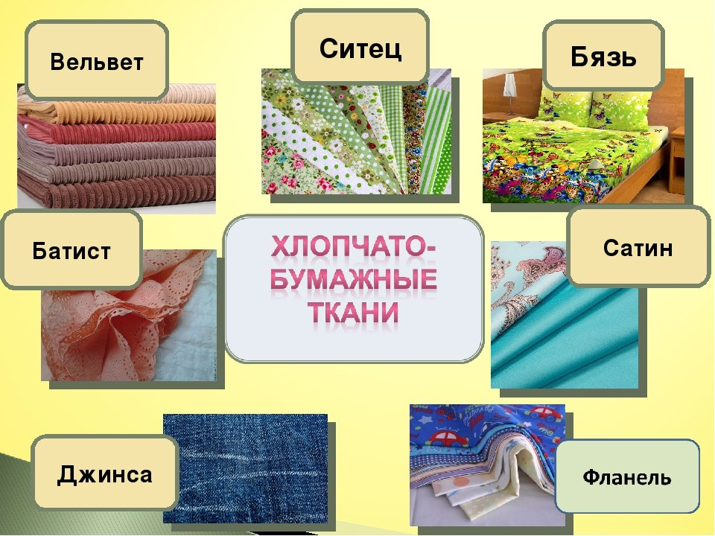
Ознакомление с окружающим «Одежда для куклы Тани» Знакомство с тканью Средняягруппа

Slide 11
Ознакомление с окружающим «Одежда для куклы Тани» Знакомство с тканью
Материал: образцы разных видов тканей, кукла, одежда для кукол.
-Ребята, для чего по вашему нужна одежда?
(защититься от холода, не промокнуть, чувствовать себя красивыми на празднике)
-Из чего шьют одежду? (из ткани)
-Из какой ткани сшита ваша одежда? Что можно рассказать об этой ткани? (эта ткань тонкая и гладкая, из неё шьют рубашки и платья)
Посмотрите, к нам пришла кукла Таня, что можно сказать об её одежде? (она очень красивая, у неё шёлковое платье с кружевным воротником и золотыми пуговицами)

Slide 12
«Одежда для куклы Тани» Знакомство с тканью
-Наша Таня собралась на праздник. Посмотрите как она нарядилась. Найдите на столе образцы ткани Таниного платья. Эта ткань очень нарядная, на ней изображён красивый узор. Из неё шьют праздничную одежду.
-После занятия нас ждёт прогулка. На улице зима, холодно, из какого материала должна быть наша одежда?
-Какими свойствами должна обладать ткань для зимней одежды? Подберите на столе материал для зимней одежды. Какой вы выберите?
(плотный, тёплый, толстый, ворсистый,меховой)

Slide 13
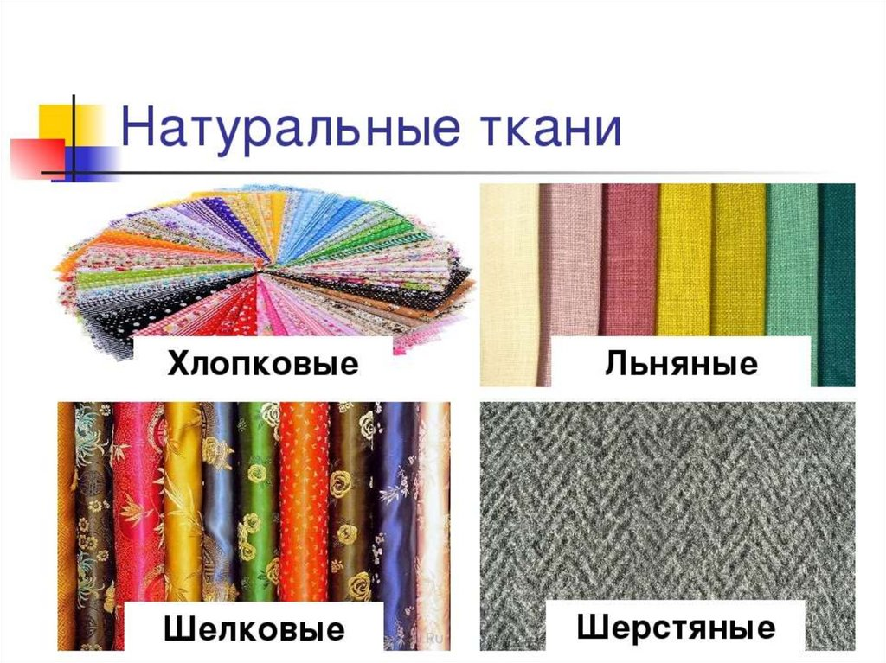
Выберите из имеющихся у нас образцов ткани материал, который вам больше всего понравился. Расскажите какую одежду и для каких случаев из неё можно сшить?

Slide 14
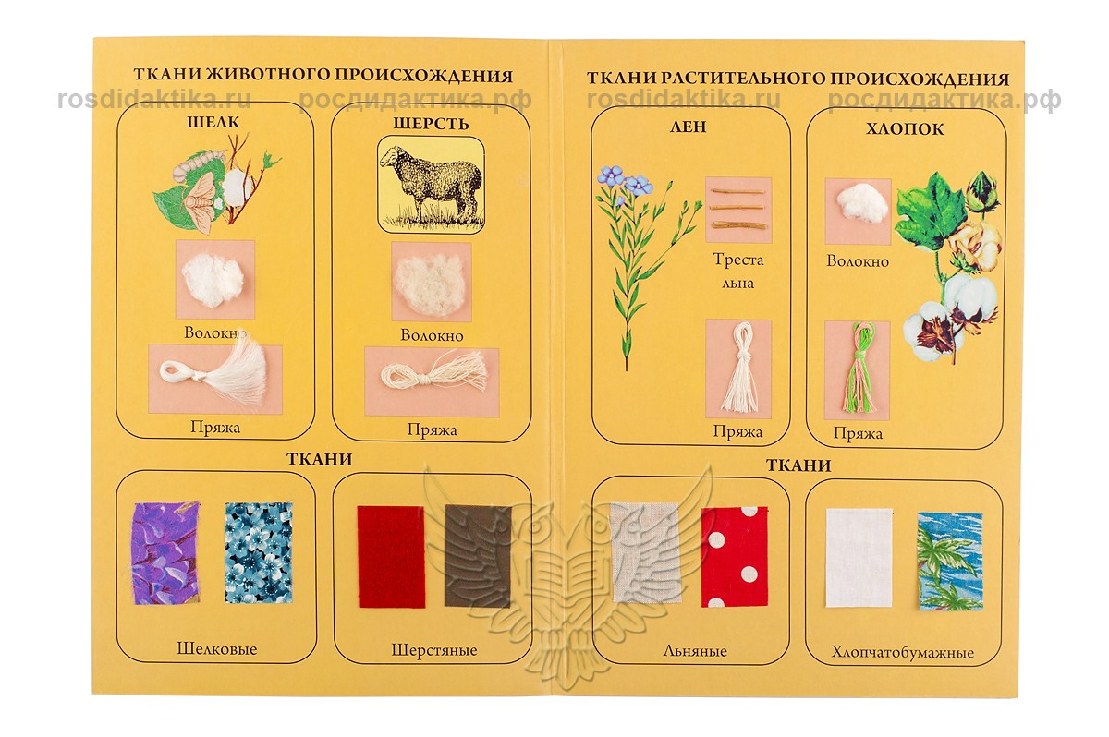
СПАСИБО ЗА ВНИМАНИЕ!

Slide 15
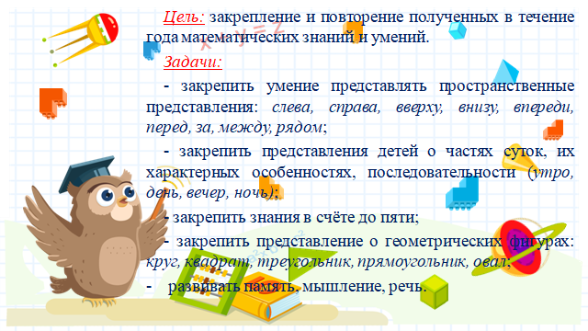
Формирование элементарных математических представлений

Slide 16
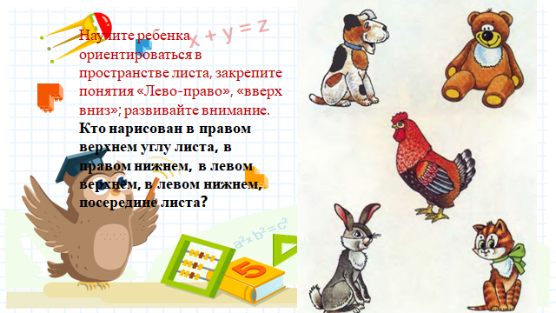

Slide 17
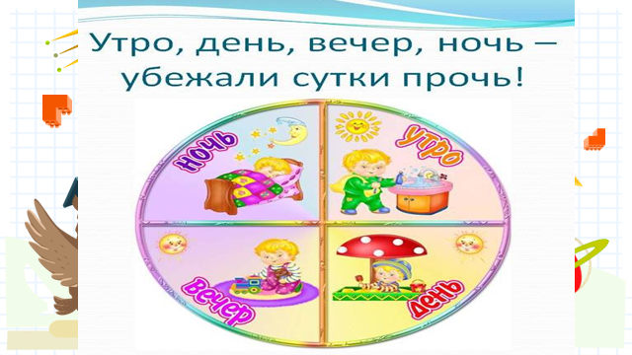

Slide 18
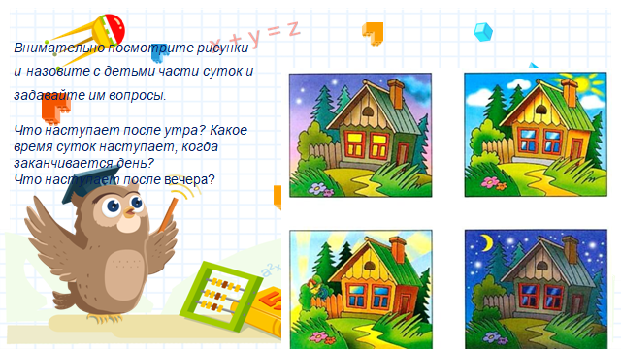

Slide 19
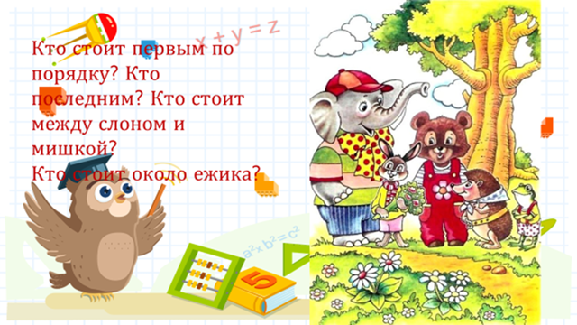

Slide 20
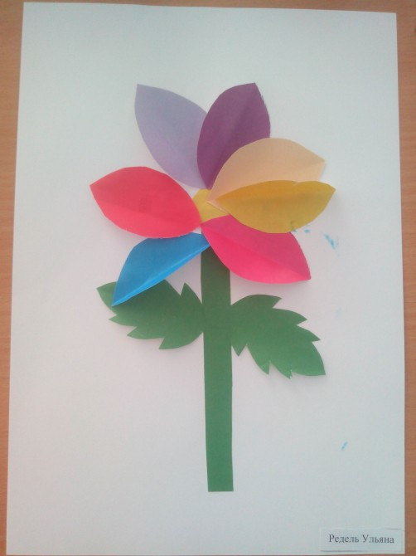
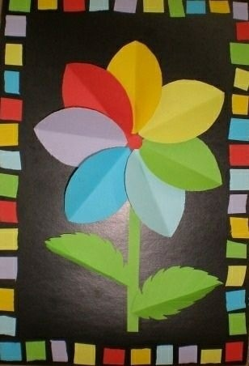
Аппликация «Цветик - семицветик»

Slide 21
Уважаемые родители!
Во время деятельности с ребёнком сделайте,
пожалуйста, фотографии.
Отправить фотографии можно в группу или лично вашему воспитателю.

Slide 22
Аппликация «Цветик- семицветик»
Материал: двухсторонняя цветная бумага, клей, ножницы, картон формата А5, клей -карандаш.
1.Вырезаем из бумаги 7 кружков цвета радужного спектра, диаметр примерно 5 см - лепестки цветка.
2.Для получения ровного круга можно воспользоваться, например монетой, еще вырезаем два таких же круга зеленого цвета - листики.
3.Режем тонкую полоску зеленого цвета - это будет стебелек.
4.Для стебелька и листиков взять бумагу зеленого оттенка потемнее, чем для зеленого лепестка, а для сердцевины цветочка – лимонно-желтую.

Slide 23
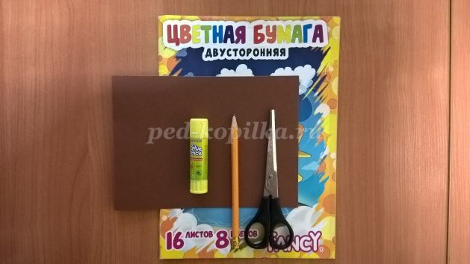
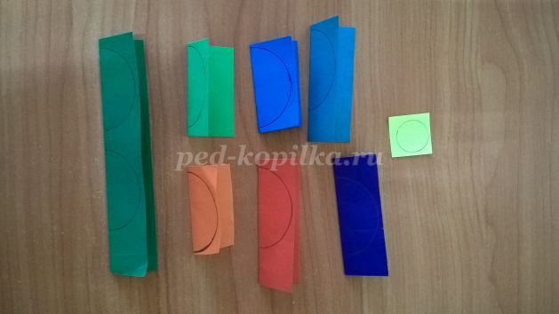
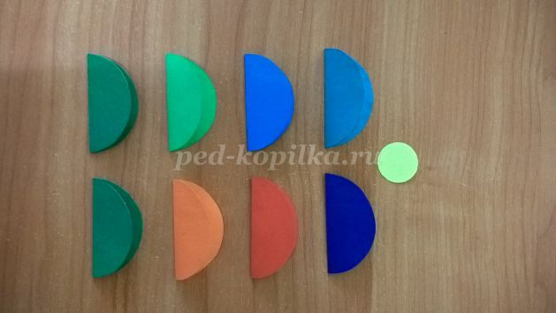
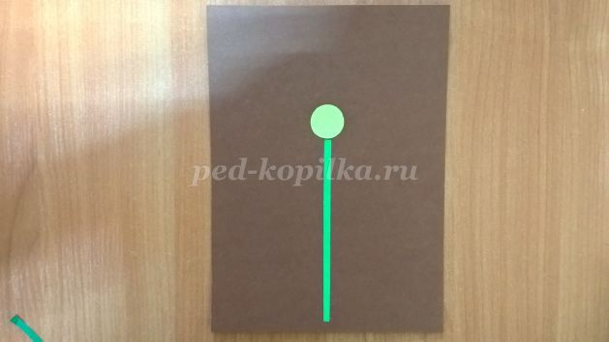
Аппликация «Цветик- семицветик»

Slide 24
Аппликация «Цветик- семицветик»
Все круги сгибаем пополам, хорошо проглаживая линию сгиба. чтобы они не сильно раскрывались. Намечаем на картоне, где будет сердцевина цветка, нам нужно чтобы цветок полностью поместился на картоне. для этого не приклеивая лепестки, прикладываем их сверху, справа и слева - так вычисляем место для сердцевины цветка и приклеиваем ее.

Slide 25
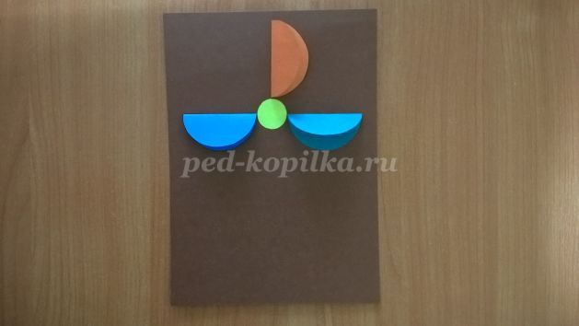
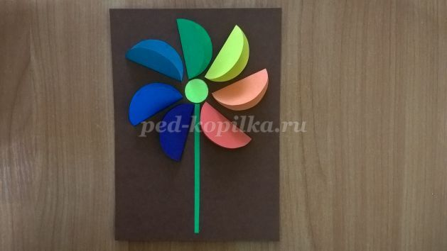
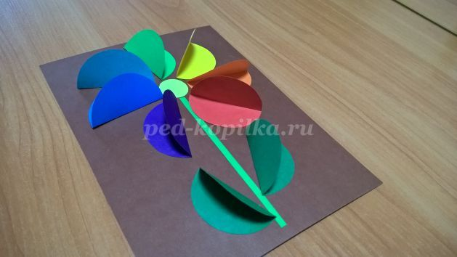
Лепестки сначала прикладываем - размещаем вокруг сердцевины, когда композиция нас устроит – приклеиваем. далее приклеиваем листики на разном по высоте уровне на стебле.

Slide 26
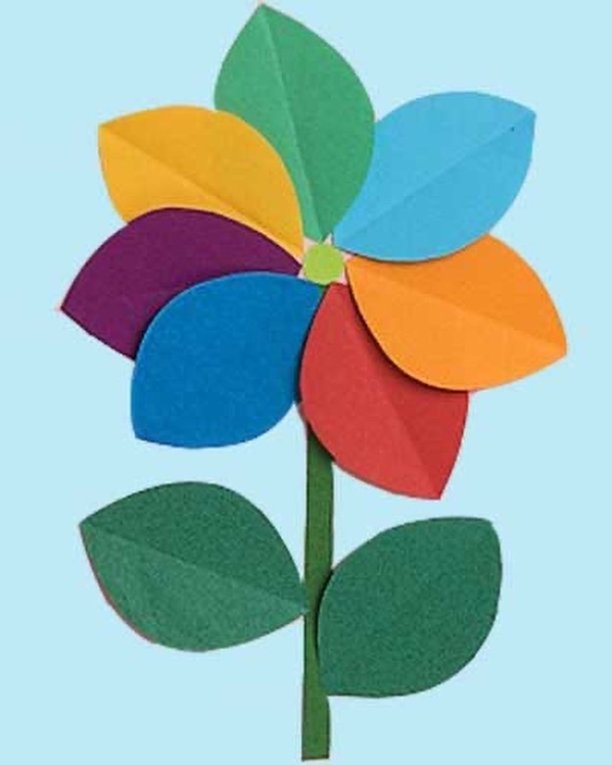
Спасибо за внимание!

Slide 27
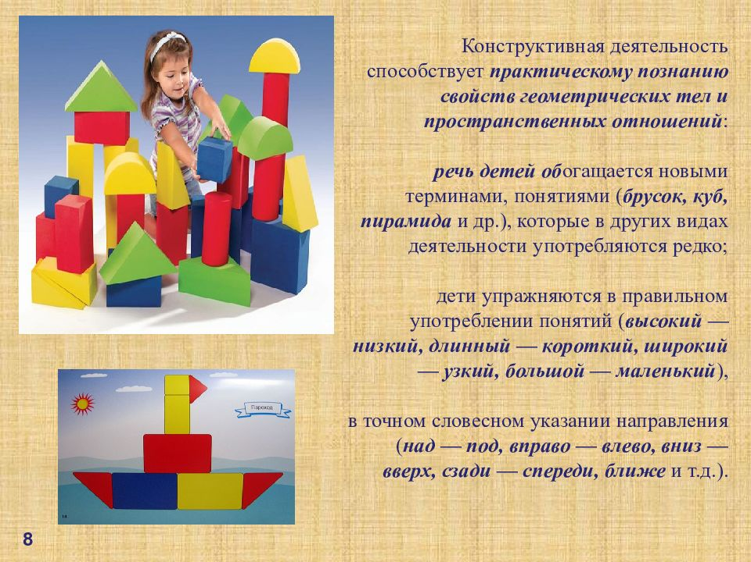
Конструирование «Дом для почтальона Печкина»

Slide 28
Конструирование «Дом для почтальона Печкина»
Конструктивная деятельность
способствует практическому познанию
свойств геометрических тел и пространственных отношений:
речь детей обогащается новыми терминами, понятиями (брусок, куб, пирамида и др.), которые в других видах деятельности употребляются редко;
дети упражняются в правильном употреблении понятий (высокий — низкий, длинный — короткий, широкий
— узкий, большой — маленький),
в точном словесном указании направления (над — под, вправо — влево, вниз - вверх, сзади - спереди, ближе и т.д.).

Slide 29
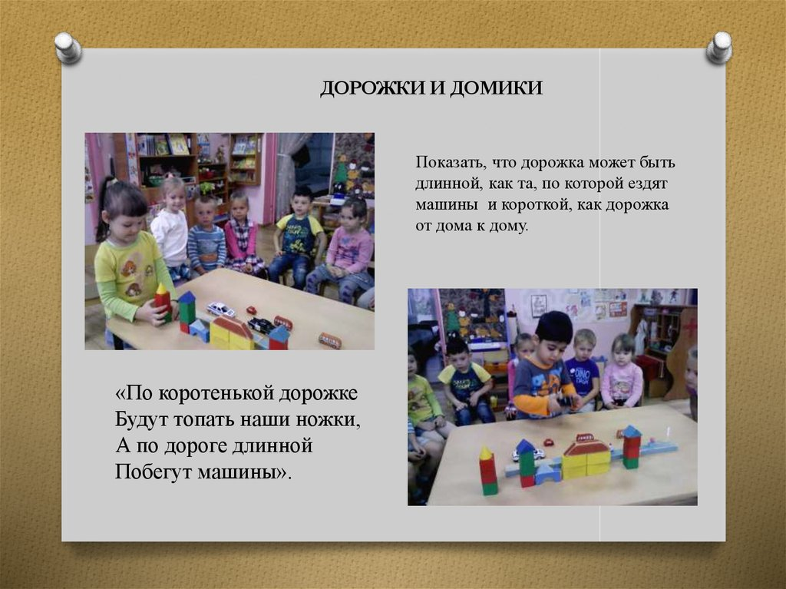

Slide 30
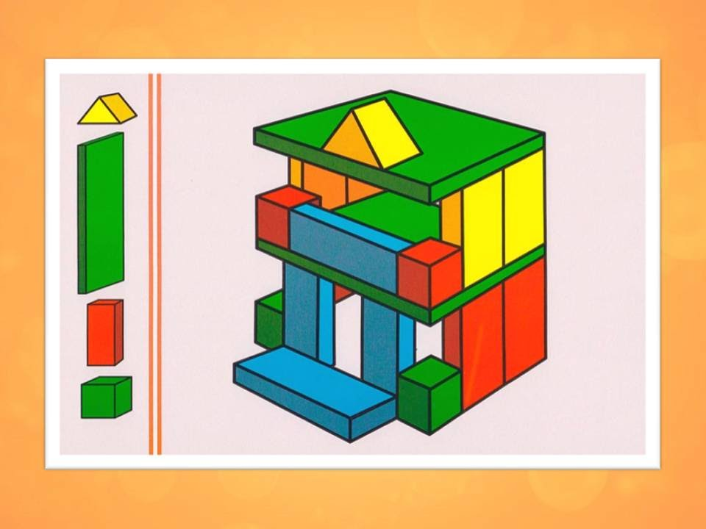
Домик почтальона Печкина

Slide 31
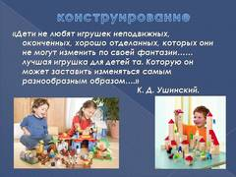
Спасибо за внимание!

